Slide 1
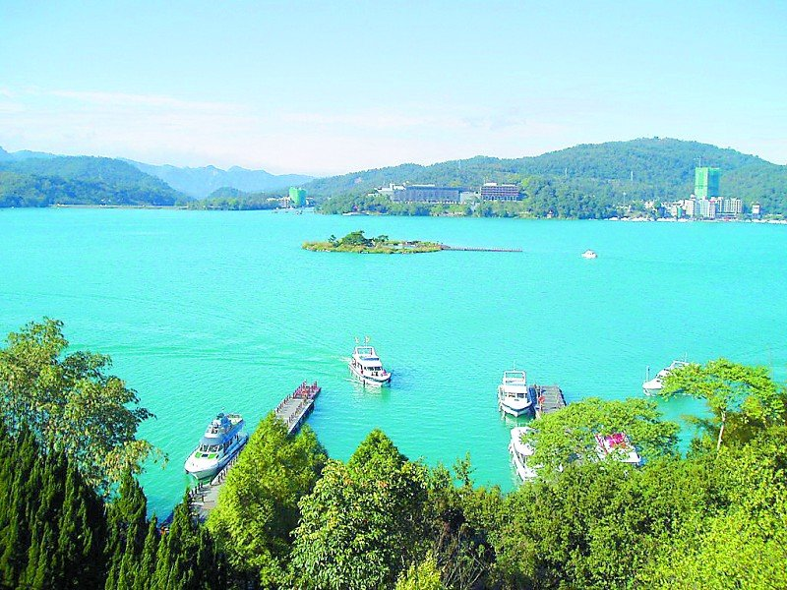
9日月潭

Slide 2
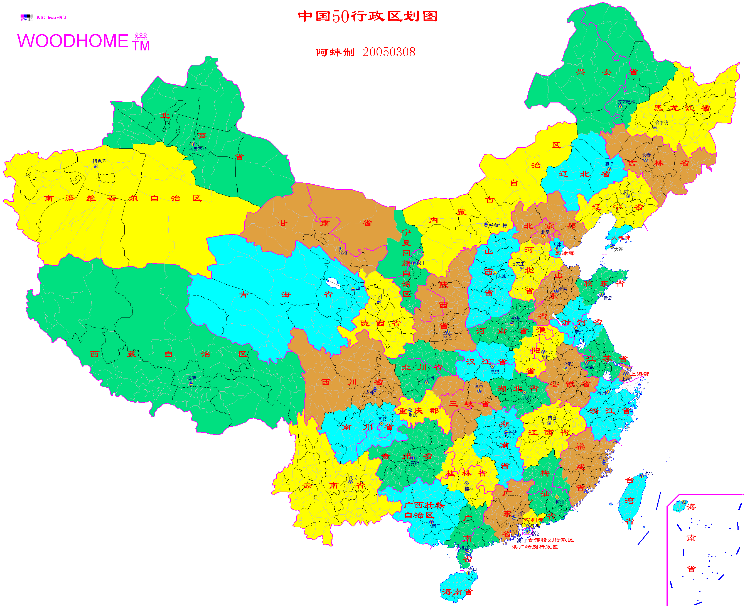

Slide 3

huán rào mào yǐn
环绕 茂盛 隐隐约约
zhù méng lóng jìng xī
建筑 朦胧 仙境 清晰
dǎo zhǎn shèng shěng
小岛 展现 胜利 台湾省

Slide 4
环绕 茂盛 隐隐约约
建筑 朦胧 仙境 清晰
小岛 展现 胜利 台湾省

Slide 5
太阳高照 群山环绕 风光秀丽
树木茂盛 湖水碧绿 名胜古迹
隐隐约约 点点灯光 蒙蒙细雨

Slide 6

日月潭风光秀丽，吸引了许许多多的中外游客。

Slide 7
日月潭是我国台湾省最大的一个湖。它在台中附近的高山上。那里群山环绕，树木茂盛，周围有许多名胜古迹。

Slide 8
日月潭很深，湖水碧绿。湖中央有个美丽的小岛，叫光华岛。这个岛把湖水分成两半，北边像圆圆的太阳，叫日潭；南边像弯弯的月亮，叫月潭。所以人们称它为日月潭。

Slide 9
我会比
（1）小岛把湖水分成两半，北边像太阳，叫日潭。南边像月亮，叫月潭。
（2）小岛把湖水分成两半，北边像圆圆的太阳，叫日潭。南边像弯弯的月亮，叫月潭。

Slide 10
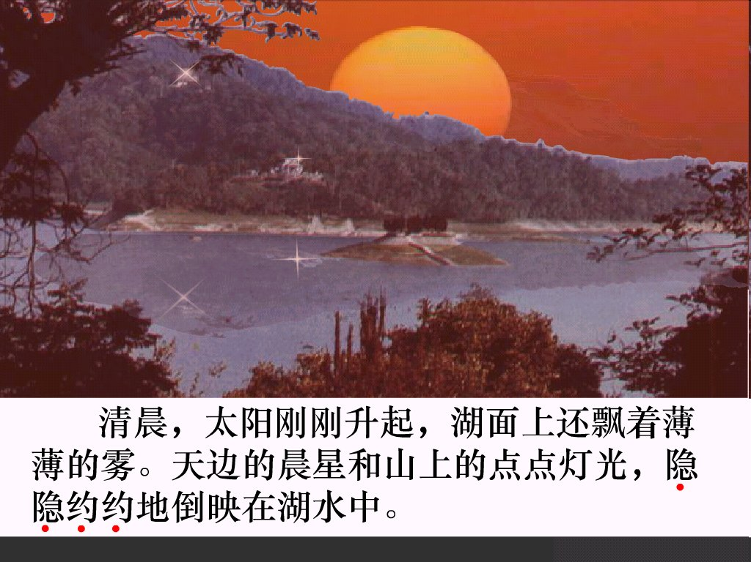

清晨的日月潭

Slide 11
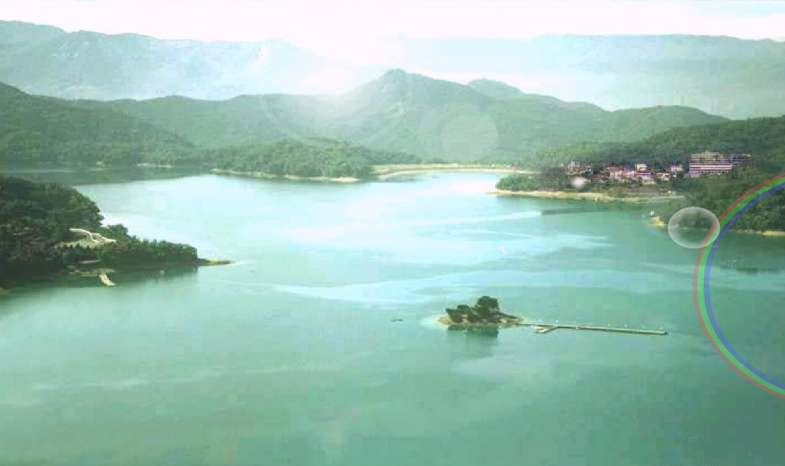
中午的日月潭
中午，太阳高照，整个日月潭的美景和周围的建筑，都清晰地展现在眼前。

Slide 12
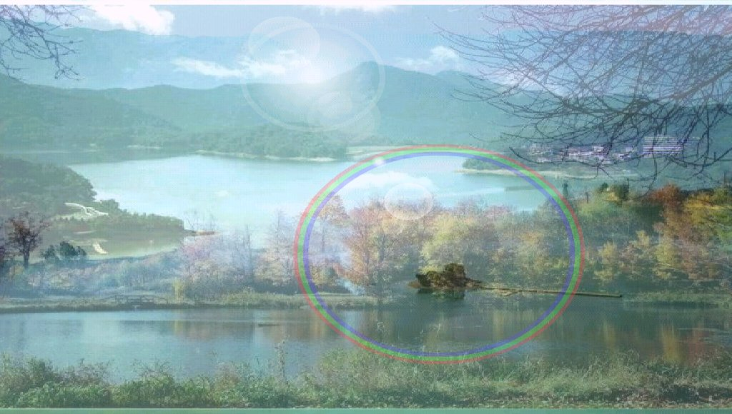
中午日月潭边的美景

Slide 13

中午日月潭边的美景

Slide 14
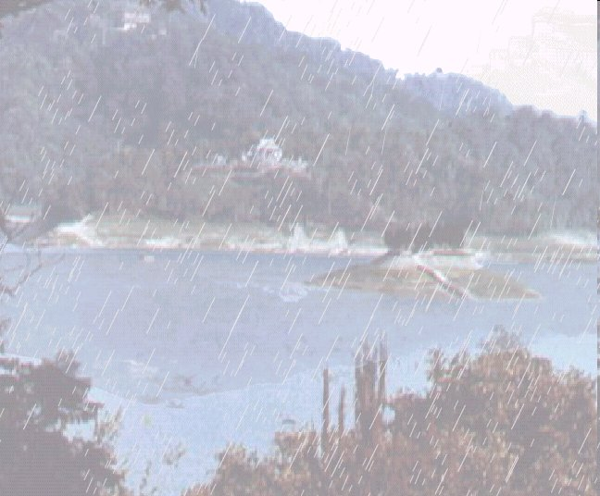
雨中的日月潭
要是下起蒙蒙细雨，日月潭好像披上轻纱，周围的景物一片朦胧，就像童话中的仙境。

Slide 15
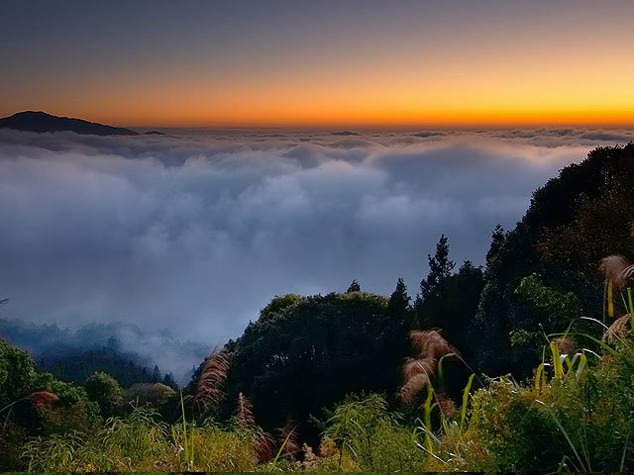
阿里山

Slide 16
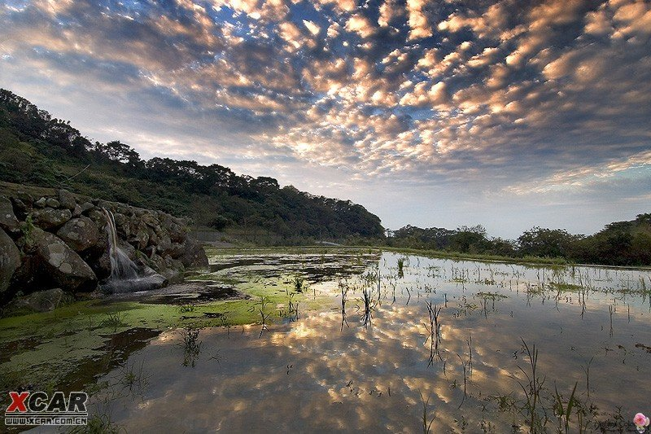
台湾阳明山

Slide 17
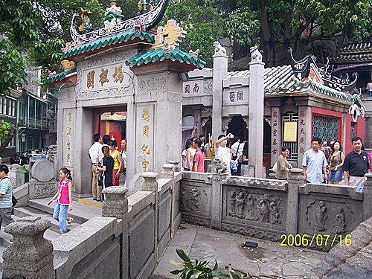
北港妈祖庙

Slide 18
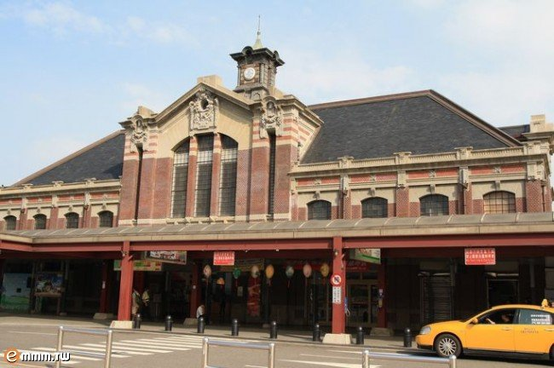
台中火车站

Slide 19







下课了!

